Slide 1
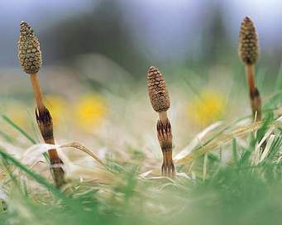
Қырықбуынтәріздес өсімдіктер

Slide 2
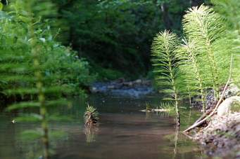
Қырықбуынтәріздестер
Қырықбуынтәріздестер бұрынғы геологиялық кезеңдерде алуан түрлі болған. Ертедегі ағаш тәрізді өкілдері түгелдей жойылып, қазіргі кезде тек шөптекті түрлері ғана сақталған. Сабағы өте көп буын және буынаралықтарынан тұратындықтан, өсімдікті қырықбуын деп атаған.
Қазіргі кезде кездесетін қырықбуынтәріздестерге қырықбуын туысы жатады, онда 30-35 түр бар. Қырықбуындар арамшөп ретінде егістікте, тың және тыңайған жерлерде, ормандарда, су жағасында өседі. Ол ылғалдылығы жоғары қышқыл топырақта кездеседі. Бізге көбірек тараған өкілдерінің бірі — далалық қырықбуын. Ол - ұзын, тармақталған жерасты тамырсабағы бар көпжылдық шөптекті өсімдік. Тамырсабағының буынынан қосалқы тамырлар дамиды.

Slide 3
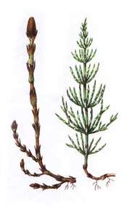

Slide 4
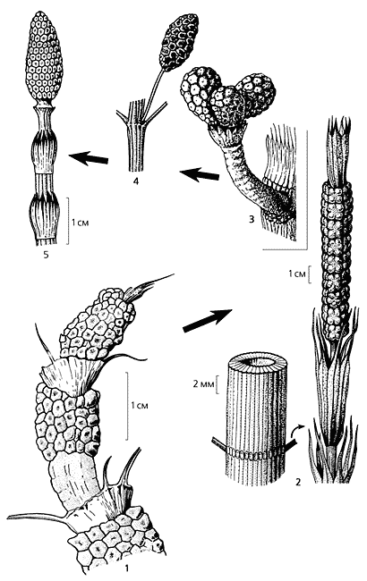

Slide 5
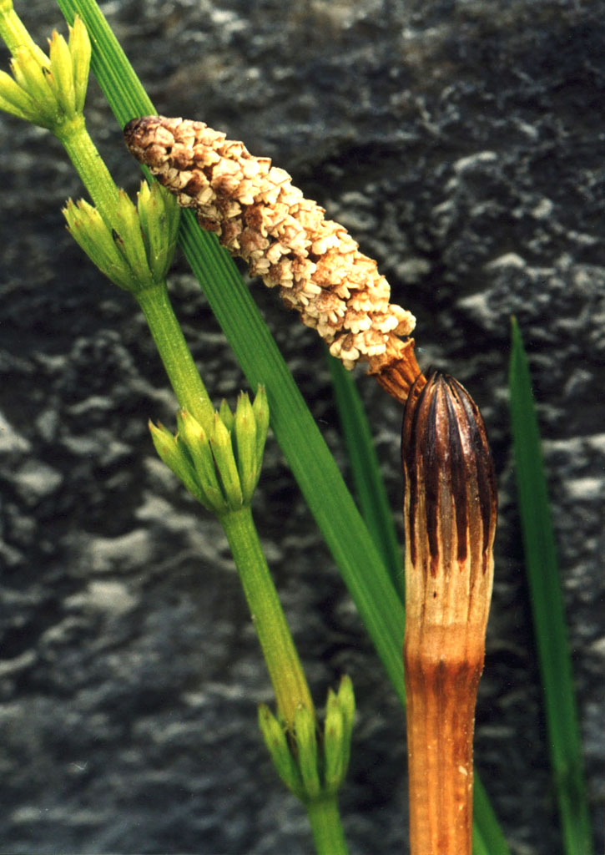
Қырықбуынның жерүсті өркендері екі түрлі: көктемгі өркен және жаздық өркен. Көктемгі өркендері ерте көктемде тамырсабақтың қыстық бүршіктерінен бірінші пайда болады. Оның биіктігі 20 cм, бұтақтанбаған жапырақтары қоңыр түсті, қабыршақты, өркен ұшында масақтары болады. Масақтарында споралар дамиды. Қабыршақты жапырақтары өркенде топтанып орналасады. Далалық қырықбуынның көктемгі өркендері споралары пісіп жетілген соң қурап қалады. Жасыл түсті жаздық өркендерінде хлорофилл дәндері бар. Жаздық өркенде жанама бұтақтары топтанып орналасады. Ол - өсімді өркен. Жапырақтары болмайтындықтан, фотосинтез үдерісі осы жаздық өркендері арқылы жүзеге асады. Көктемгі өркендері - көбею, ал жаздық өркендері өсу қызметін атқарады. Жаздық өркеннің тамырсабағының жанама бұтақтары түйнекке айналады. Онда қорек заттары қорға жиналады әрі өсімді көбею мүшесі болып саналады. Қырықбуын сабағының сырты көп қырлы болады. Сабақтың сыртын жұқа өң қаптайды. Ол бірқатар түссіз жасушалардан тұрады.
Жаздық өркен өңінің астында қабық қабаты, содан соң өзек орналасады. Өзекте өткізгіш ұлпалары бірнеше ұсақ шоқ түзеді. Кейін өзек ұлпалары ыдырап, өзектің орнында қуыс пайда болады.

Slide 6
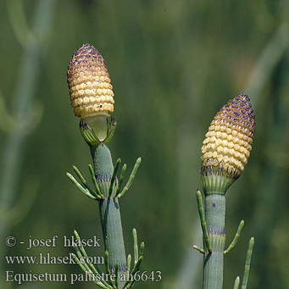
Сабақ қырларының астында - тірек ұлпасы, ал ойыс жерлерінің астында фотосинтездеуші ұлпалар жетіледі. Хлорофилл дәндері бар фотосинтездеуші ұлпаның әр бөлігінің астында айқын байқалатын қуыс болады. Тірек ұлпасының астында өткізгіш ұлпалар шоқ түзіл орналасады. Өткізгіш ұлпалар қоректік заттардың тасымалдануын қамтамасыз етеді. Ағзалық заттар фотосинтез үдерісінің нәтижесінде өсімдіктің жербеті өркендерінде түзіледі. Бұл заттарды өткізгіш ұлпалардың бір тобы өркендерден тамырына қарай тасымалдайды. Өткізгіш ұлпалардың екінші тобы су мен минералды заттарды тамырдан жербеті өркендеріне жеткізеді. Осылай өткізгіш ұлпалары өсімдікті қоректі заттармен қамтамасыз етеді.

Slide 7
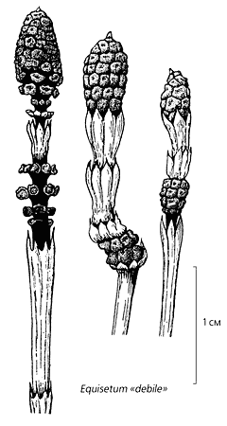
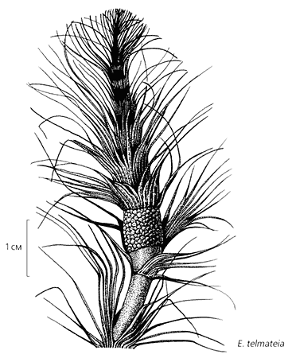
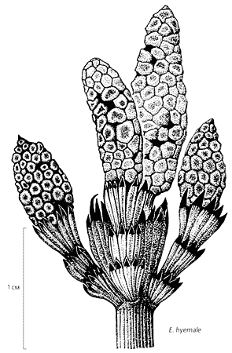
Қырықбуындар плаундар секілді өсімді, жыныссыз және жынысты жолдармен көбейеді. Өсімді көбеюі - тамырсабақтары, түйнектер арқылы, жыныссыз көбеюі споралар арқылы жүзеге асады. Ал споралар тобы спорангийлерде орналасады. Қырықбуынның ұшында орналасатын спорангийлер тобының орны бүр деп аталады. Спора түзетін масақтарында көптеген споралар пісіп жетіледі де жерге шашылады. Споралардың барлығының мөлшері бірдей болғанымен, физиологиялық жағынан әр түрлі. Бір споралардан - аталық өскіншелер, ал екіншілерінен аналық өскіншелер жетіледі. Осы өскіншелерде жынысты көбею жүзеге асады. Аталық өскіншеде - аталық жыныс мүшесі, аналық өскіншеде аналық жыныс мүшесі жетіледі. Аналық және аталық жыныс жасушалардың қосылуы нәтижесінде өсімдік ұрықтанады. Ұрықтан қайтадан жас қырықбуын өсімдігі жетіледі.

Slide 8
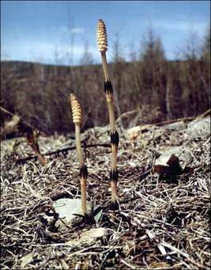
Үйге тапсырма
Оқу.Қырықбуынтәріздес өсімдіктер.
Тест құрастыру.
Қосымша қызықты материал оқу

